Slide 2
52 enfants
environnement
Du 17 au 19 avril 2023
FEC LA CHAIZE
U8 à U13
Stage
Pendant les vacances de Pâques, le club du FEC la Chaize à organisé un stage de 3 jours pour les catégories U8 à U13 (licenciés ou non). Le but du stage était en plus du perfectionnement au foot d’aborder différents thèmes du PEF et tout particulièrement l’environnement et l’alimentation. Avec l’aide d’Harmonie mutuelle qui à mis à disposition son service civique, les jeunes ont réalisé 2 activités (carte de BAM et Escape Game) pour mettre en avant l’importance de l’environnement dans notre société.
L’arbitrage, la citoyenneté et l’alimentation ont également été évoquées lors de ses 3 jours très rythmés pour nos jeunes (voir planning du stage et photos des différentes activités sur les diapos suivantes.
Ce stage à également permis de créer un lien entre tous les acteurs du club pendant 3 jours conviviaux (éducateur / arbitres / bénévoles / parents de joueurs et jeunes de la catégorie U18) UN VRAI PLAISIR !!!!

Slide 3
Planning des 3 jours de stage au FEC

Slide 4
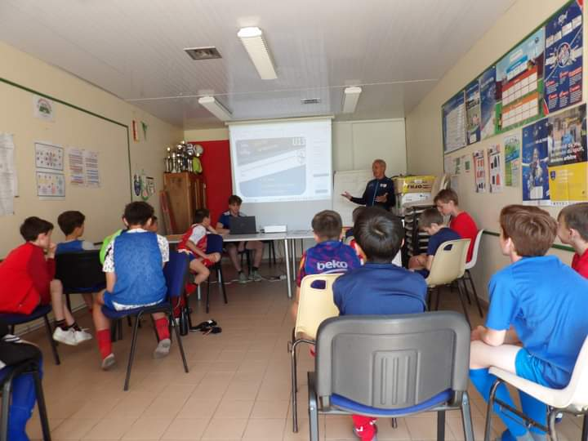
Présentation par notre Mr arbitrage et un jeune arbitre du club, les lois du jeu et surtout le fair-play et les règles du hors-jeu

Slide 5
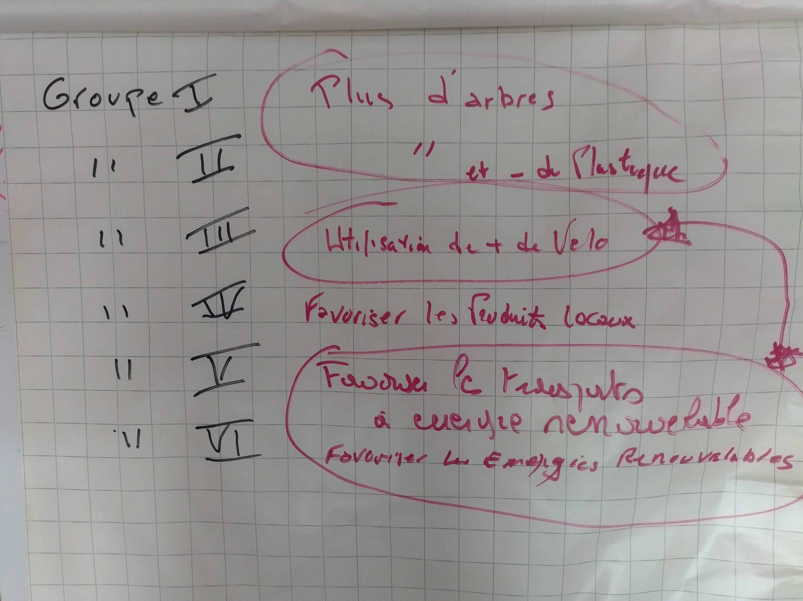
L’environnement et les jeunes
A l’aide d’un Escape Game et de la carte des BAM, les différentes catégories de jeunes ont défini des objectifs pour l’environnement !!!
et appris les règles du Tri sélectif

Slide 6
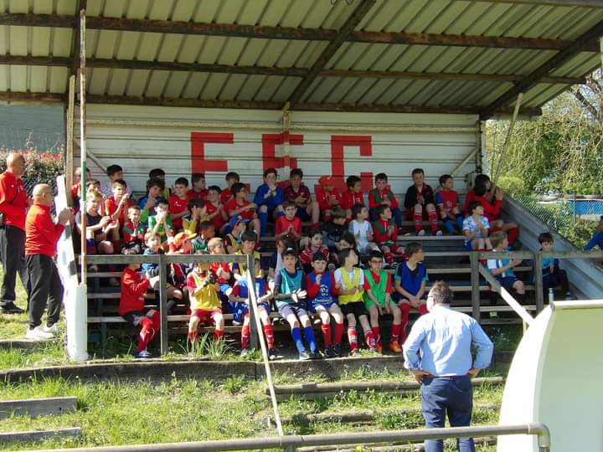
Discours de Mr le Maire sur la citoyenneté

Slide 7
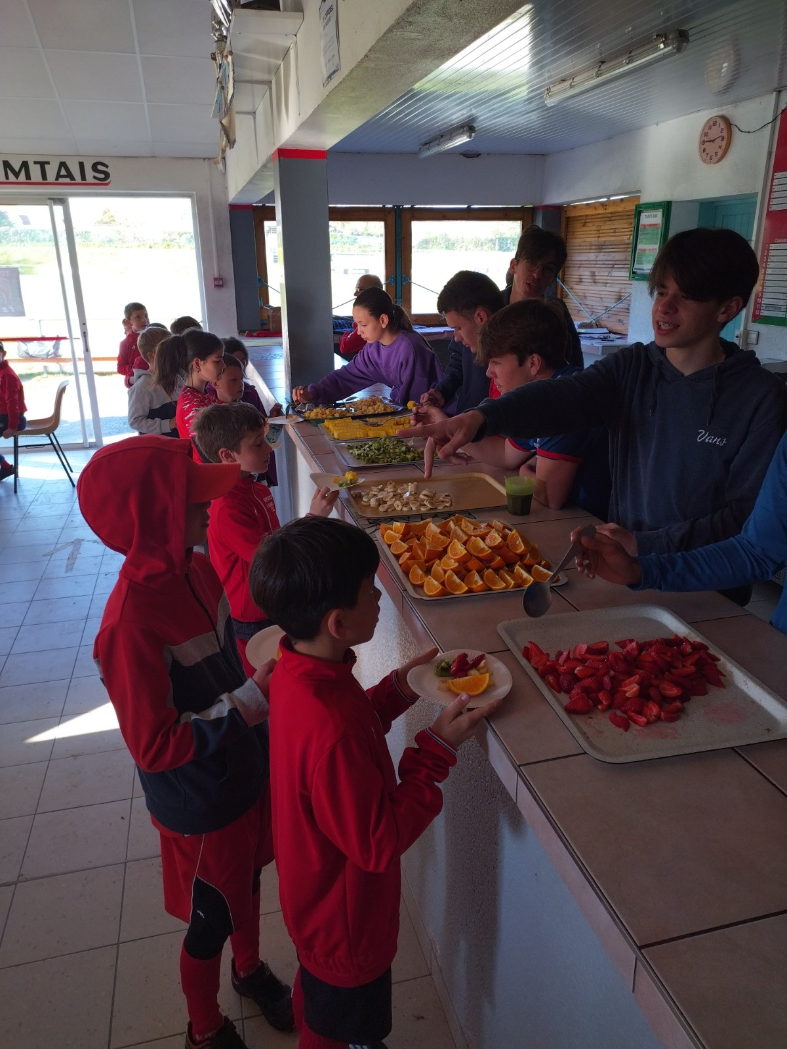
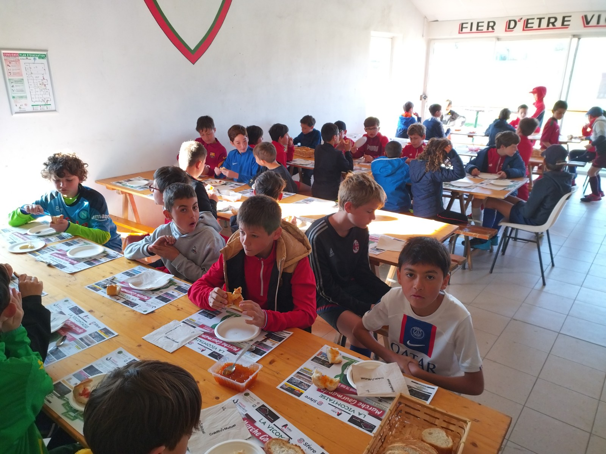
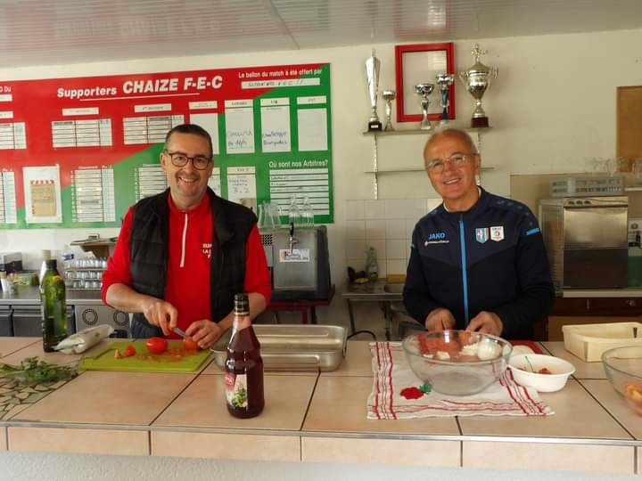
Des repas équilibrés
Nos bénévoles ont préparé pendant les 3 jours des petits-déjeuners, des déjeuners et des goûters équilibrés avec des produits locaux (fruits/fromage blanc/fromage/pain…)

Slide 8
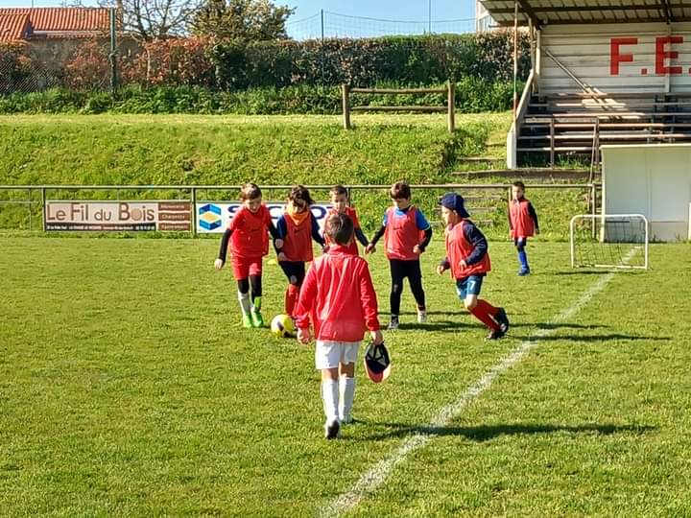
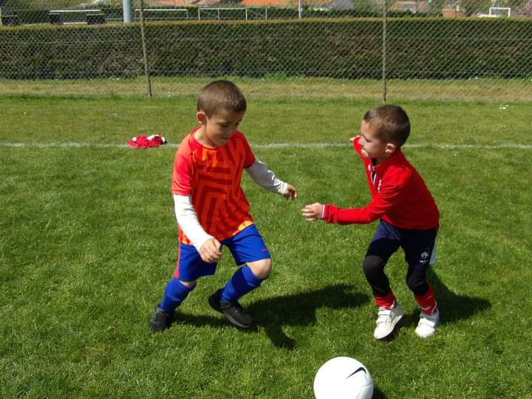
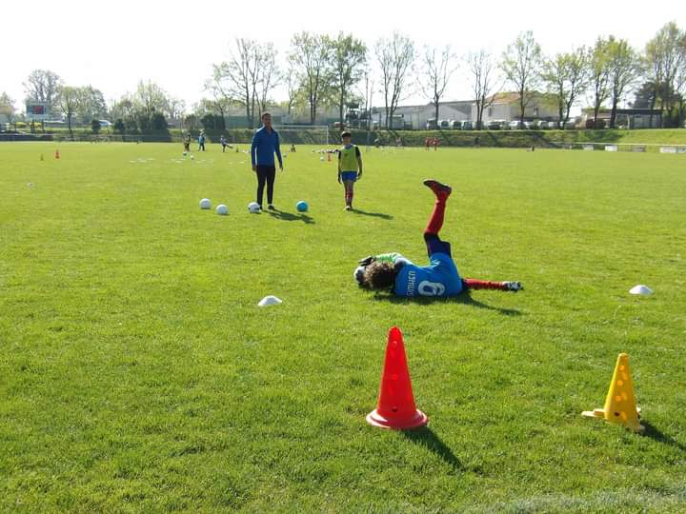
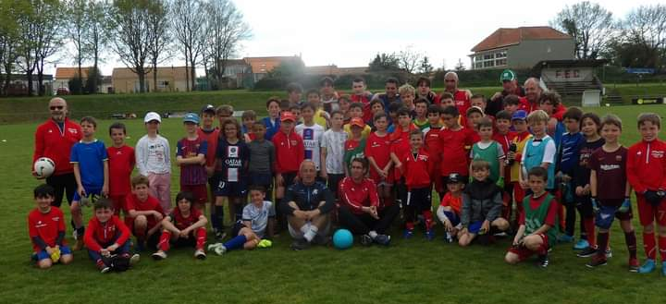
Et bien sûre du foot !!!!
Atelier, match, entrainement spé gardien
Un vrai moment de plaisir !!!

